Slide 1
מערכת שידורים לאומית
שקופית זו היא חובה
עליכם להתקין את הפונט Varela Round לפני תחילת העבודה.
אם ברצונכם לצפות בהנחיות להתקנת פונט Varela Round, תוכלו לעשות זאת בקלות.
צפו בסרטון הבא:
https://www.youtube.com/watch?v=NN9IgGTwbF0&feature=youtu.be
קישור להורדת הפונט (אשרו את הודעת האבטחה)

Slide 2
לולאות מקוננות - 3
שקופית זו היא חובה
מלאו את פרטי השיעור, המקצוע והמורה .
(אין צורך להשאיר את הכיתובים "שם השיעור" , "המקצוע", מחקו אותם וכתבו רק את הפרטים עצמם).
שם המורה: הלצר אריה

Slide 3
מספרים ראשוניים
פריסה 1 (הפריסות שונות זו מזו במיקום תיבות הטקסט וגרפיקת הרקע, ותוכלו לגוון ביניהן)
מספר ראשונים הוא מספר שלם חיובי, הגדול מ-1, שאף מספר שלם, הקטן ממנו (וגדול מ-1) אינו מחלק אותו ללא שארית.
נחשב את מאה (או אלף) המספרים הראשוניים הראשונים ונדפיס אותם יפה.
בהמשך, נייעל את התוכנית ונאחסן אותם במערך.
על הדרך נעשה גם הכרות קצרה עם המערכים.
את השקופית הזו תוכלו לשכפל, על מנת ליצור שקופיות נוספות הזהות לה – אליהן תוכלו להכניס את התכנים.
כדי לשכפל אותה, לחצו עליה קליק ימיני בתפריט השקופיות בצד ובחרו "שכפל שקופית" או "Duplicate Slide"
(מחקו ריבוע זה לאחר הקריאה)
2, 3, 5, 7…

Slide 4
מתחילים לחשב את הראשוניים
פריסה 2 (הפריסות שונות זו מזו במיקום תיבות הטקסט וגרפיקת הרקע, ותוכלו לגוון ביניהן)
המספר הראשוני הראשון הוא 2.
המספר הבא הוא 3.
וכך נתחיל את ההדפסה:
int index = 0;
Console.Write(" {0,4}. {1,5}",index++,2);
Console.Write(" {0,4}. {1,5}",index++,3);
נריץ ונקבל:
את השקופית הזו תוכלו לשכפל, על מנת ליצור שקופיות נוספות הזהות לה – אליהן תוכלו להכניס את התכנים.
כדי לשכפל אותה, לחצו עליה קליק ימיני בתפריט השקופיות בצד ובחרו "שכפל שקופית" או "Duplicate Slide"
(מחקו ריבוע זה לאחר הקריאה)
index num index num

Slide 5
101ראשוניים ראשונים
פריסה 3 (הפריסות שונות זו מזו במיקום תיבות הטקסט וגרפיקת הרקע, ותוכלו לגוון ביניהן)
נמצא עוד 99 מספרים ראשוניים: אינדקס 2 עד 101.
נשתמש בלולאה:
for (int i=2; i<101; i++)
כל פעימה של הלולאה תמצא מספר ראשוני ותדפיס אותו.
את המספר נחפש עם לולאת while מקוננת:
while (primeNotFound)
כל פעם שהמספר לא ראשונית נגדיל אותו ב-2 ונבדוק שוב.
את השקופית הזו תוכלו לשכפל, על מנת ליצור שקופיות נוספות הזהות לה – אליהן תוכלו להכניס את התכנים.
כדי לשכפל אותה, לחצו עליה קליק ימיני בתפריט השקופיות בצד ובחרו "שכפל שקופית" או "Duplicate Slide"
(מחקו ריבוע זה לאחר הקריאה)

Slide 6
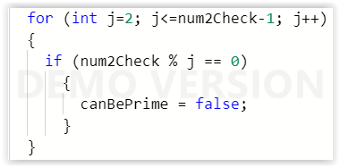
איך נבדוק אם המספר ראשוני?
פריסה 3 (הפריסות שונות זו מזו במיקום תיבות הטקסט וגרפיקת הרקע, ותוכלו לגוון ביניהן)
אם חלוקתו בכל המספרים הקטנים ממנו (חוץ-1) מחלקים אותו עם שארית (>0).
שוב נשתמש בלולאה:
את השקופית הזו תוכלו לשכפל, על מנת ליצור שקופיות נוספות הזהות לה – אליהן תוכלו להכניס את התכנים.
כדי לשכפל אותה, לחצו עליה קליק ימיני בתפריט השקופיות בצד ובחרו "שכפל שקופית" או "Duplicate Slide"
(מחקו ריבוע זה לאחר הקריאה)

Slide 7
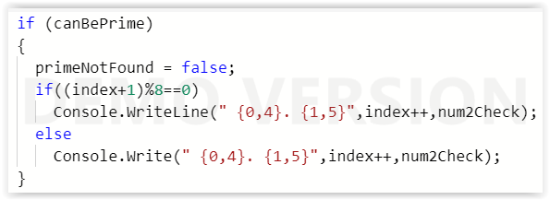
ונדפיס...
פריסה 3 (הפריסות שונות זו מזו במיקום תיבות הטקסט וגרפיקת הרקע, ותוכלו לגוון ביניהן)
כל מספר שראשוני שנמצא, נדפיס:
שוב נשתמש בלולאה:
את השקופית הזו תוכלו לשכפל, על מנת ליצור שקופיות נוספות הזהות לה – אליהן תוכלו להכניס את התכנים.
כדי לשכפל אותה, לחצו עליה קליק ימיני בתפריט השקופיות בצד ובחרו "שכפל שקופית" או "Duplicate Slide"
(מחקו ריבוע זה לאחר הקריאה)

Slide 8
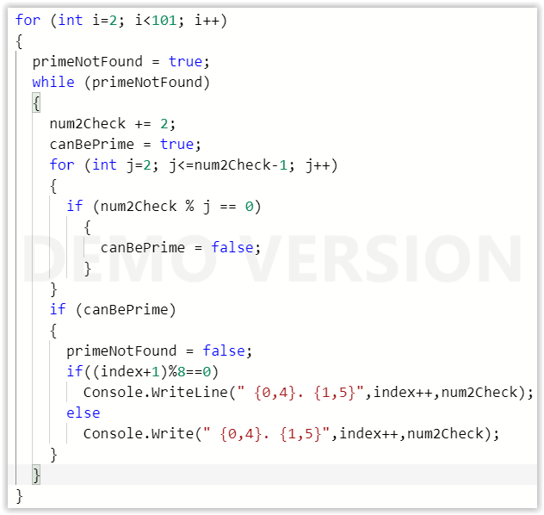
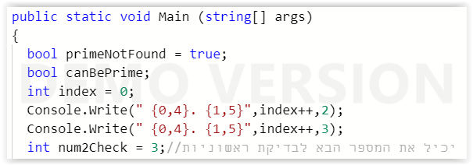
וזה הקוד השלם
פריסה 4 (הפריסות שונות זו מזו במיקום תיבות הטקסט וגרפיקת הרקע, ותוכלו לגוון ביניהן)
נסו את הקוד ב-repl
את השקופית הזו תוכלו לשכפל, על מנת ליצור שקופיות נוספות הזהות לה – אליהן תוכלו להכניס את התכנים.
כדי לשכפל אותה, לחצו עליה קליק ימיני בתפריט השקופיות בצד ובחרו "שכפל שקופית" או "Duplicate Slide"
(מחקו ריבוע זה לאחר הקריאה)
נגדיר משתני מצב: primeNotFound, canBePrime
canBePrime יקבל ערך false כאשר נמצא מחלק.
primeNotFound יקבל ערך false כאשר מספר ראשוני נמצא ויתבצע מעבר ללולאה חיצונית לחיפוש המספר הבא.
11, 13, 17,19

Slide 9
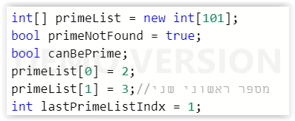
קצת על מערכים
פריסה 4 (הפריסות שונות זו מזו במיקום תיבות הטקסט וגרפיקת הרקע, ותוכלו לגוון ביניהן)
איך נשמור את כל המספרים הראשוניים שמצאנו?
מערך int[101] – האינדקס מתחיל תמיד מ-0.
נגדיר את המערך כך:
את השקופית הזו תוכלו לשכפל, על מנת ליצור שקופיות נוספות הזהות לה – אליהן תוכלו להכניס את התכנים.
כדי לשכפל אותה, לחצו עליה קליק ימיני בתפריט השקופיות בצד ובחרו "שכפל שקופית" או "Duplicate Slide"
(מחקו ריבוע זה לאחר הקריאה)
primeList
קיום האינדקס מזמין שימוש בלולאה.
שמירת הראשוניים במערך תחסוך חישובים ותאפשר הדפסה בלולאה אחת בסוף.
אינדקס | 4 | 2 | 1 | 0
מספר | 7 | 5 | 3 | 2

Slide 10
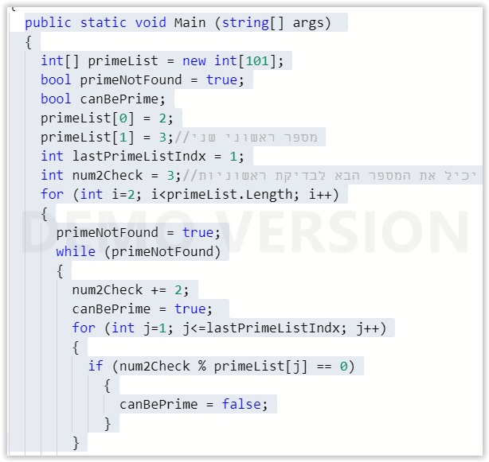
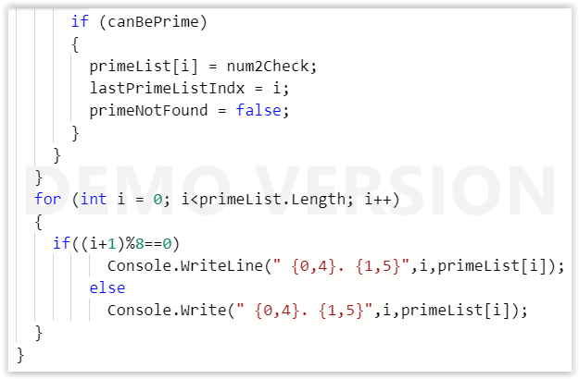
וזה הקוד עם המערך
נסו את הקוד ב-repl
פריסה 4 (הפריסות שונות זו מזו במיקום תיבות הטקסט וגרפיקת הרקע, ותוכלו לגוון ביניהן)
את השקופית הזו תוכלו לשכפל, על מנת ליצור שקופיות נוספות הזהות לה – אליהן תוכלו להכניס את התכנים.
כדי לשכפל אותה, לחצו עליה קליק ימיני בתפריט השקופיות בצד ובחרו "שכפל שקופית" או "Duplicate Slide"
(מחקו ריבוע זה לאחר הקריאה)
נגדיר משתני מצב: primeNotFound, canBePrime
canBePrime יקבל ערך false כאשר נמצא מחלק.
primeNotFound יקבל ערך false כאשר מספר ראשוני נמצא ויתבצע מעבר ללולאה חיצונית לחיפוש המספר הבא.
11, 13, 17,19

Slide 11
סיכום
פריסה 4 (הפריסות שונות זו מזו במיקום תיבות הטקסט וגרפיקת הרקע, ותוכלו לגוון ביניהן)
חישבנו מספרים ראשוניים והדפסנו אותם עם אינדקס.
השתמשנו בלולאות מקוננות: for בתוך while, בתוך for.
השתמשנו במערך לשמירת המספרים.
את השקופית הזו תוכלו לשכפל, על מנת ליצור שקופיות נוספות הזהות לה – אליהן תוכלו להכניס את התכנים.
כדי לשכפל אותה, לחצו עליה קליק ימיני בתפריט השקופיות בצד ובחרו "שכפל שקופית" או "Duplicate Slide"
(מחקו ריבוע זה לאחר הקריאה)
19,23,29,31

Slide 12
שימוש ביצירות מוגנות בזכויות יוצרים ואיתור בעלי זכויות
השימוש ביצירות במהלך שידור זה נעשה לפי סעיף 27א לחוק זכות יוצרים, תשס"ח-2007. אם הינך בעל הזכויות באחת היצירות, באפשרותך לבקש מאיתנו לחדול מהשימוש ביצירה, זאת באמצעות פנייה לדוא"ל rights@education.gov.il

